Slide 1



Построение территориально распределенной сети компании при помощи технологии DMVPN на оборудовании "С-Терра Шлюз" 5.0 и маршрутизаторах Cisco Systems
Network Engineer. Professional

Slide 2


Меня хорошо видно
& слышно?

Slide 3

Защита проекта Тема: построение территориально распределенной сети компании при помощи технологии DMVPN на оборудовании "С-Терра Шлюз" 5.0 и маршрутизаторах Cisco Systems
Владислав Новиков
Разрабатываю DMVPN в компании «С-Терра СиЭсПи»

Slide 4
План защиты
Цель и задачи проекта
Какие технологии использовались
Что получилось
Выводы
Вопросы и рекомендации

Slide 5
Цель и задачи проекта
Цель проекта: проверить на совместимость криптомаршрутизаторы «С-Терра Шлюз» версии 5.0 и маршрутизаторы Cisco Systems в рамках технологии DMVPN (phase2)
1. | Определить основные схемы подключения филиалов (spokes) и центрального офиса (hubs) к Интернет провайдерам
2. | Выбрать протокол динамической маршрутизации, используемый в облаке DMVPN
3. | Определить схему резервирования устройств (хабов) в центральном офисе
4. | Собрать схему и проверить на совместимость вторую фазу DMVPN, сделать выводы

Slide 6
Какие технологии использовались
1. | DMVPN (mGRE/NHRP)
2. | IPsec/IKEv2
3. | PKI (выделенный root CA на базе OpenSSL)
4. | iBGP/eBGP/OSPF
5. | NAT/IP SLA/VRF/MultiWAN (С-Терра)

Slide 7





Основные этапы проекта
Этап 1
Разработка схемы
Определение основных схем подключения филиалов (spokes) и центрального офиса (hubs) к Интернет провайдерам, определение схемы резервирования устройств в центральном офисе
Настройка IP связности между филиалами, между филиалами и центральными офисами, настройка eBGP, NAT, VRF
Настройка multipoint GRE, NHRP, iBGP, OSPF, проверка работы без IPsec.
Развертывание корневого удостоверяющего центра (УЦ\CA) на устройстве Hub1 на базе OpenSSL. Выпуск сертификатов на все устройства, настройка IPsec/IKEv2
Проверка работы DMVPN c IPsec/IKEv2 (С-Терра <---> Cisco), проверка отказа Hub1, проверка работы через NAT (С-Терра <---> Cisco), проверка отказа ISP
Этап 2
Настройка связности
Этап 3
Настройка DMVPN (phase2)
Этап 4
Настройка IPsec
Этап 5
Проверка

Slide 8
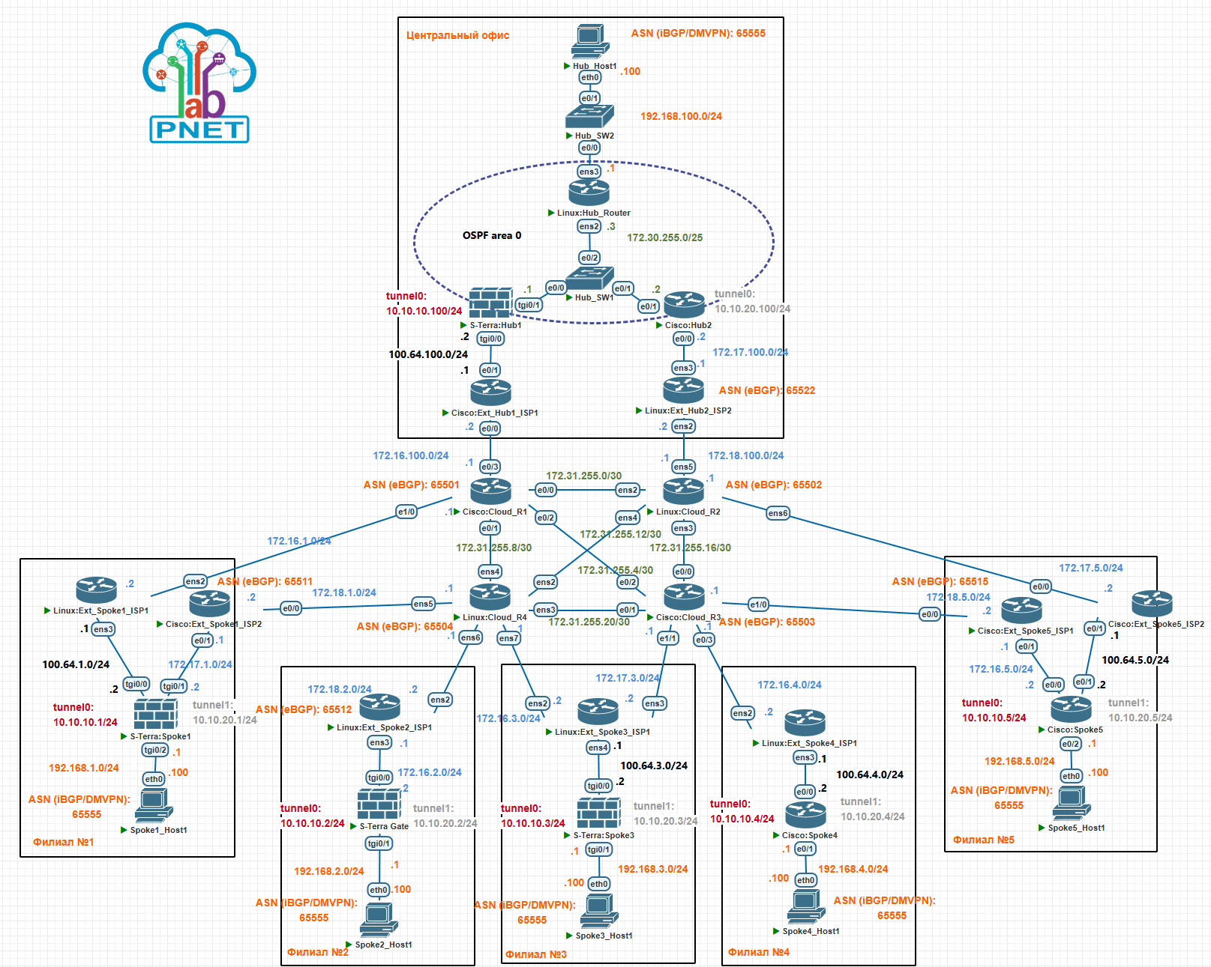
Что получилось. Общая схема

Slide 9
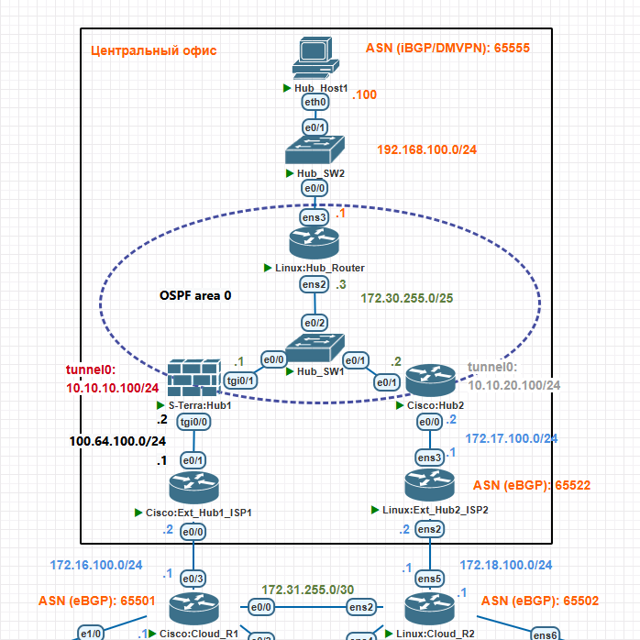
Что получилось. Схема центрального офиса

Slide 10
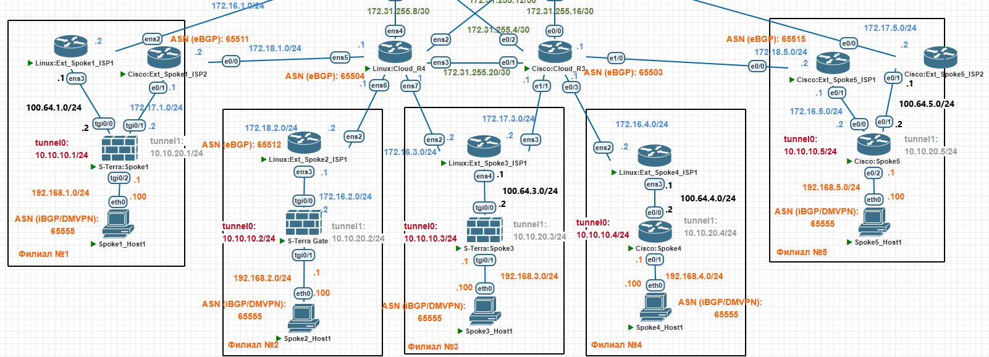
Что получилось. Схемы филиалов
Notes:
Филиалы 1 и 5 в будущем при проверке phase3 должны стать промежуточными хабами (когда устройство одновременно хаб для своего региона и спок для вышестоящего центрального хаба)

Slide 11
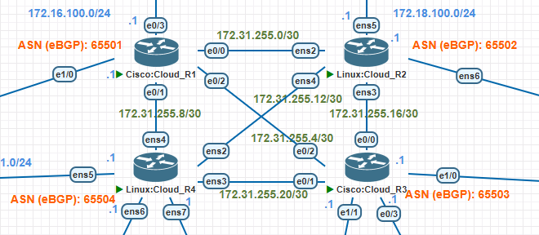
Что получилось. Схема условного Интернета

Slide 12
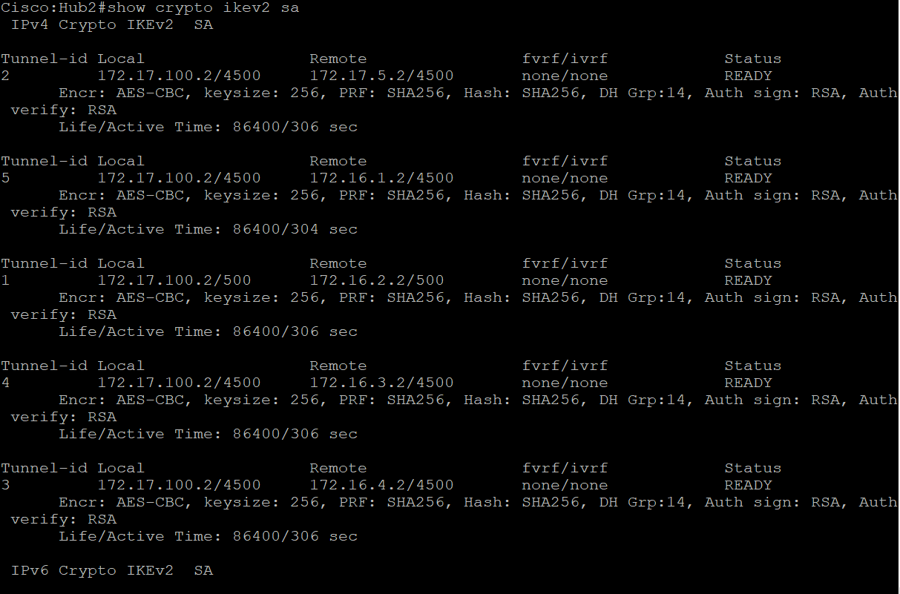
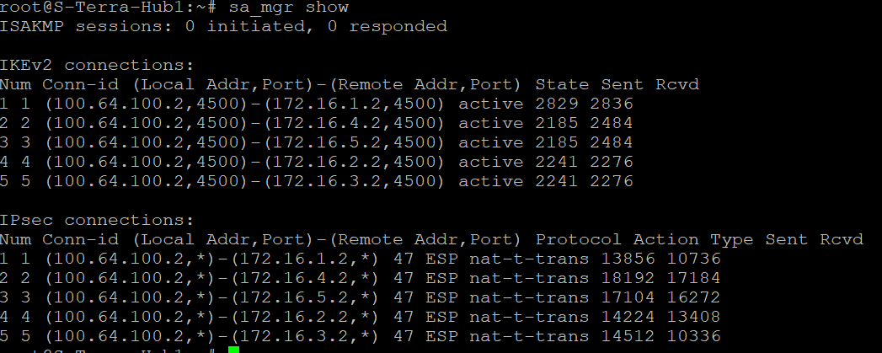
Что получилось. IPsec/IKEv2 на Hub1 и Hub2

Slide 13
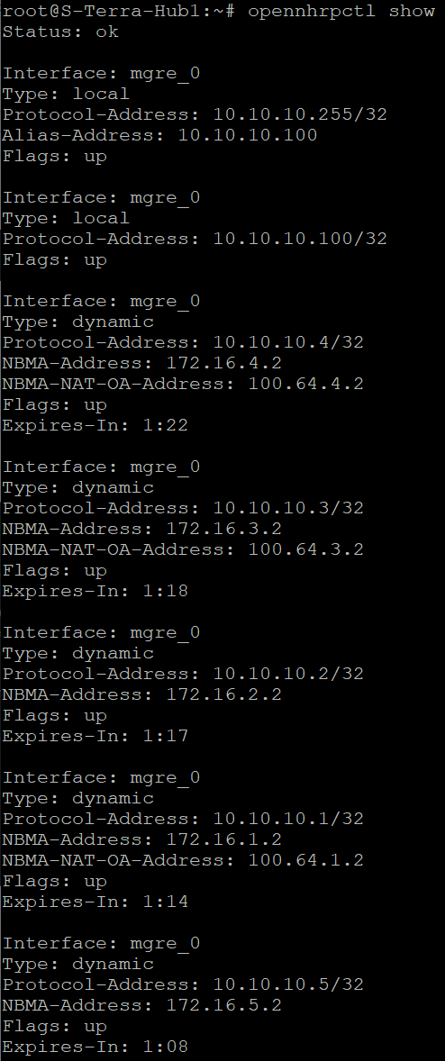
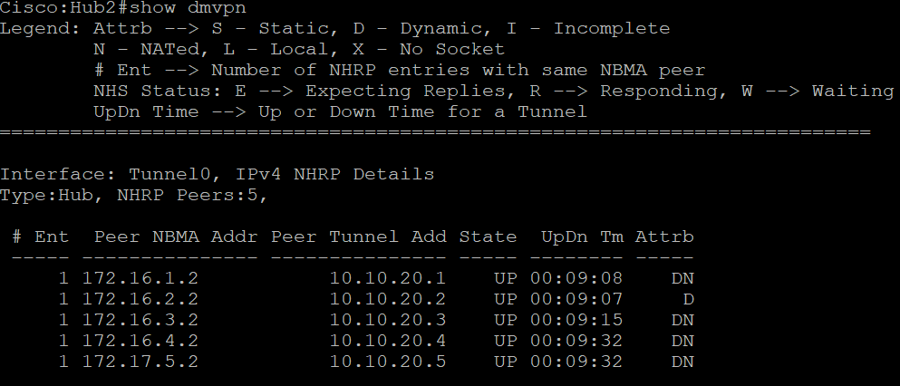
Что получилось. DMVPN. NHRP на Hub1 и Hub2

Slide 14
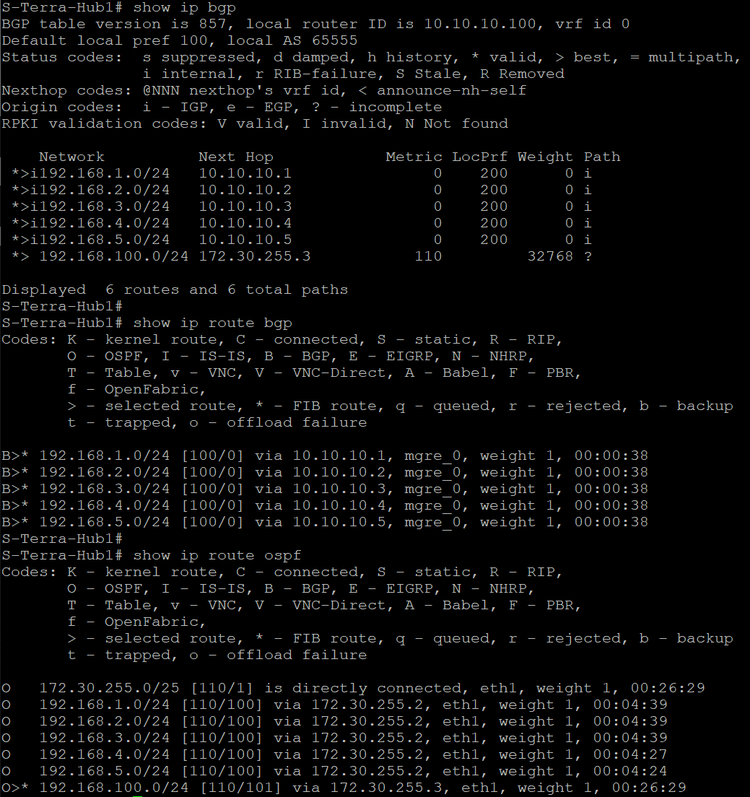
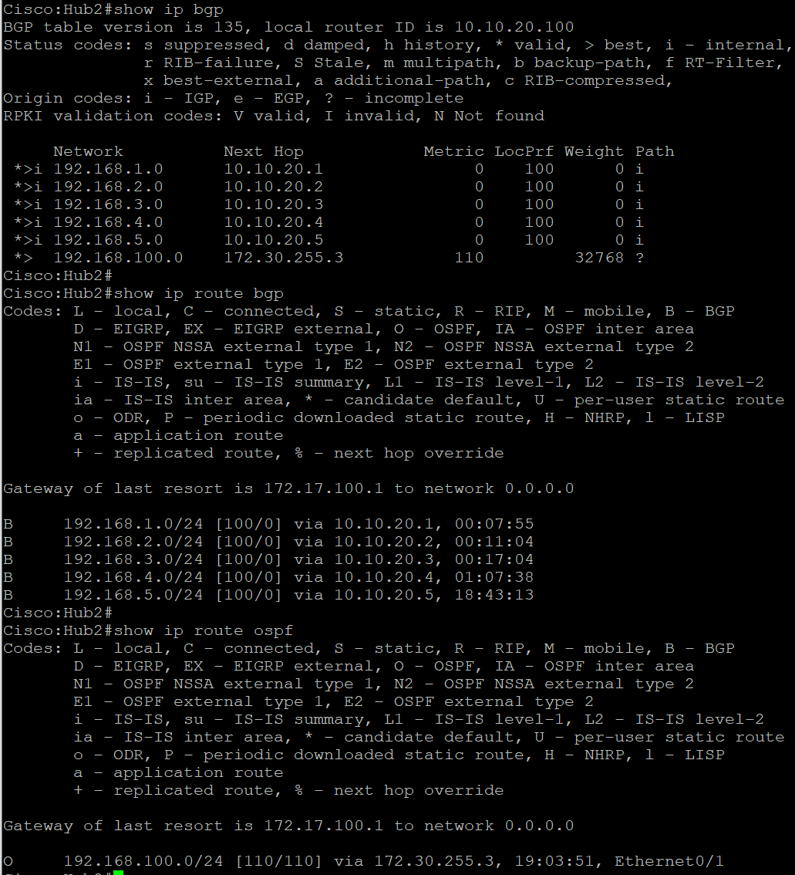
Что получилось. DMVPN. BGP/OSPF на Hub1 и Hub2

Slide 15
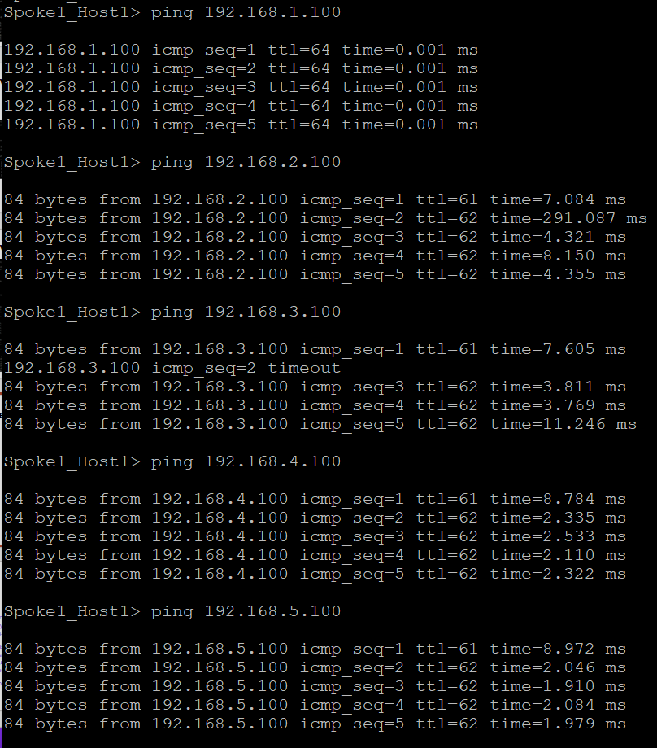
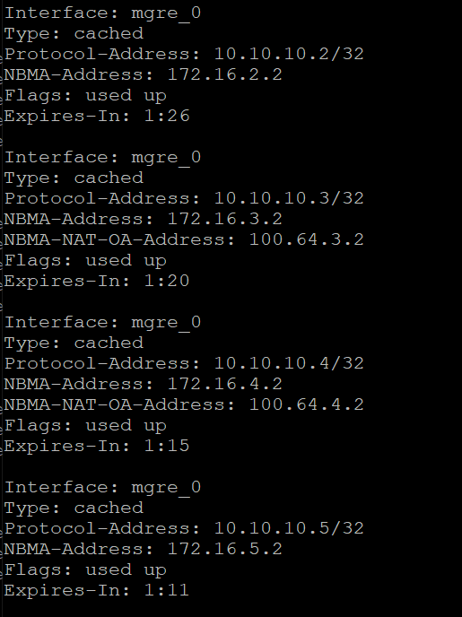
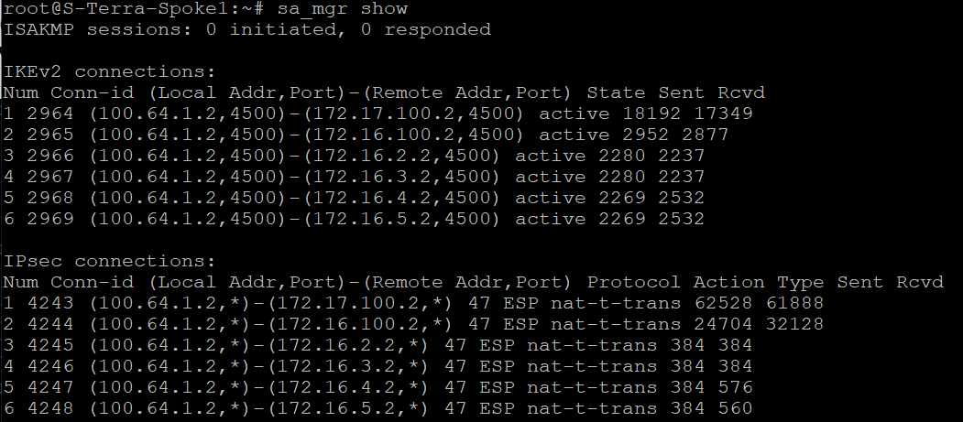
Что получилось. IPsec/IKEv2/DMVPN на Spoke1 (С-Терра)

Slide 16
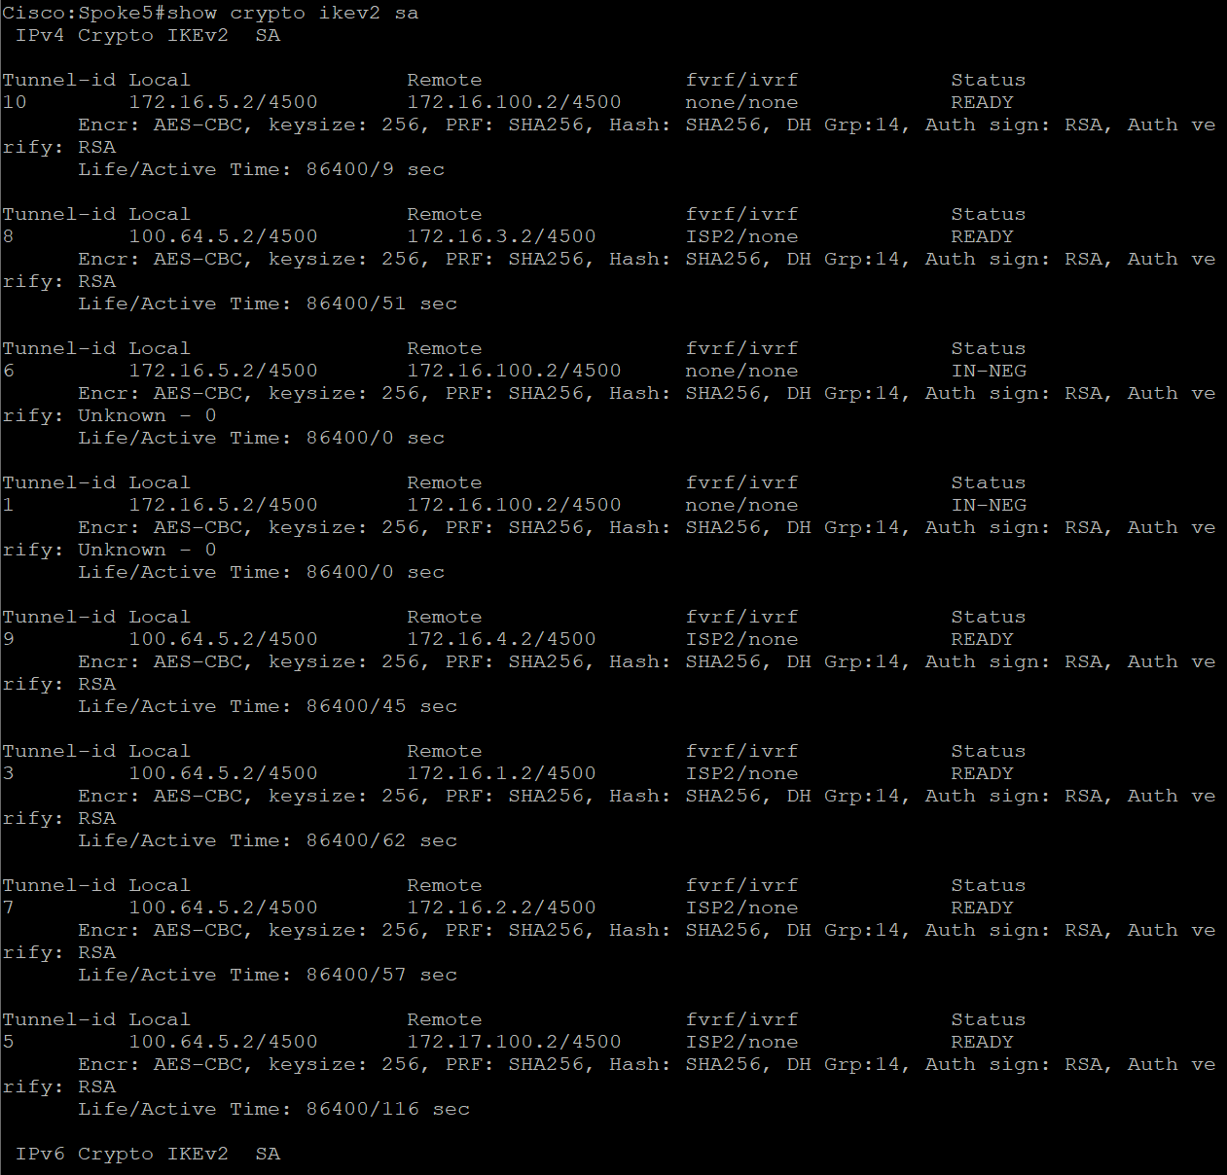
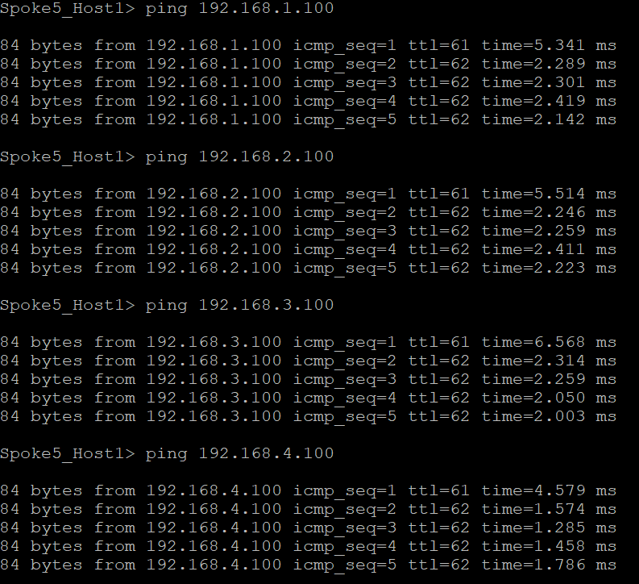
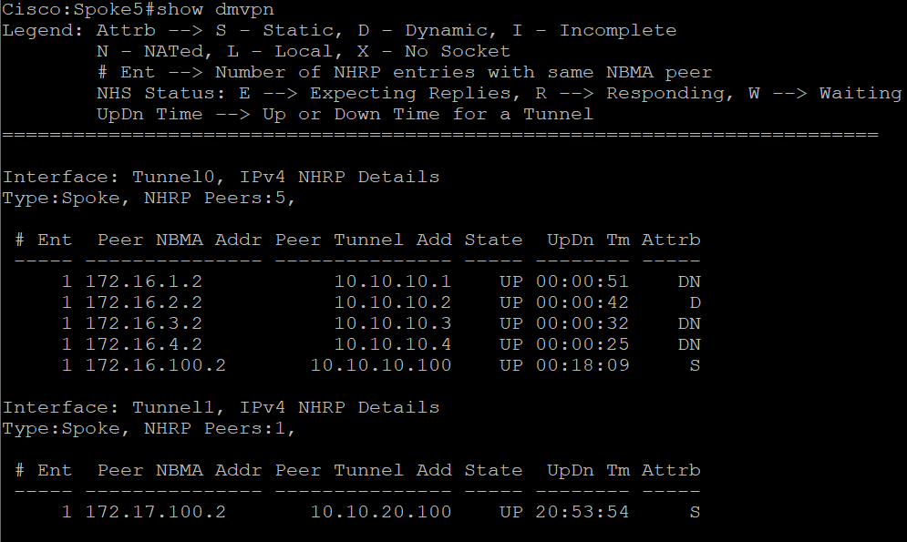
Что получилось. IPsec/IKEv2/DMVPN на Spoke5 (Cisco)

Slide 17
Выводы
1. | Цель проекта по проверке совместимости «С-Терра Шлюз» с маршрутизаторами Cisco Systems в рамках технологии DMVPN была достигнута, поставленные задачи – выполнены
2. | При выполнении проекта была найдена особенность работы маршрутизаторов Cisco Systems, находящихся за NAT, в связи чем была доработана реализация протокола NHRP в «С-Терра Шлюз» для обеспечения полной совместимости
3. | Следующим этапом планируется проверка phase3

Slide 18

Ответьте на вопросы одногруппников и преподавателей и получите обратную связь на свою работу
Вопросы и рекомендации
+
–
если есть вопросы
если вопросов нет

Slide 19

Спасибо за внимание!

Slide 20


